Slide 1
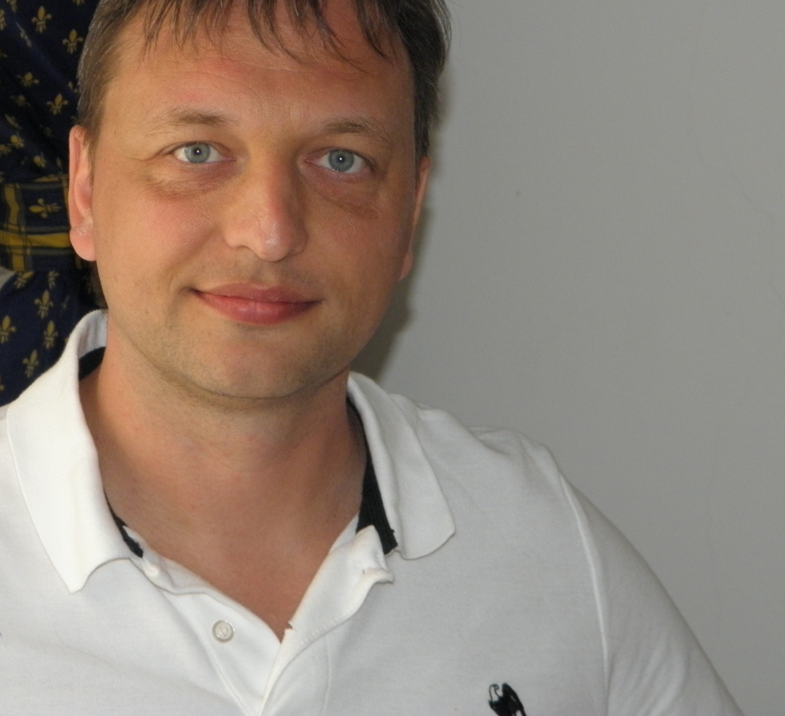
Курс «Я – Творец!»
Занятие 1

Slide 2
ОБРЕТАЙТЕ
Сознание силы
Сознание здоровья
Сознание счастья
Сознание богатства

Slide 3
ЗАКОН ПРИТЯЖЕНИЯ
Подобное притягивает подобное
или
Что внутри, то и снаружи

Slide 4
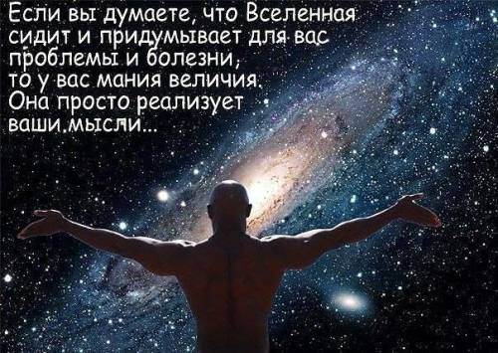

Slide 5
Любое обладание основано на сознании
Любое приобретение – результат накопительного сознания.
Любая утрата - результат расточительного сознания.

Slide 6
Сознание Бога
Ваше сознание тождественно Вселенскому Сознанию — Сознанию Бога
Каждый из нас – частица Бога

Slide 7
Внутренний мир — причина, внешний — следствие
Чтобы изменить следствие, нужно изменить причину

Slide 8
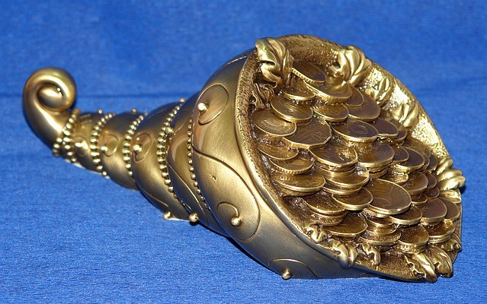
Вселенский Рог Изобилия
Внутренний мир
Внешний мир

Slide 9
Контрольные вопросы
1. Чем является внешний мир по отношению к внутреннему?
2. От чего зависит любое обладание чем-либо? 3. Как человек может воздействовать на Вселенский Разум?
4. Что является первопричиной каждой ситуации, каждого события?
5. Как создавать гармоничные и приятные состояния?
6. В чем причина всякого разлада, дисгармонии, нужды и ограничения?
7. Где источник всех сил?

Slide 10
Упражнения на дом
Начните учиться выражать свои просьбы.
2. Выберите комнату, где вы сможете побыть в одиночестве и никто вас не побеспокоит. Сядьте прямо — так, чтобы вам было удобно, но не развалясь. Оставайтесь в полной неподвижности от пятнадцати минут до получаса.

